Slide 1
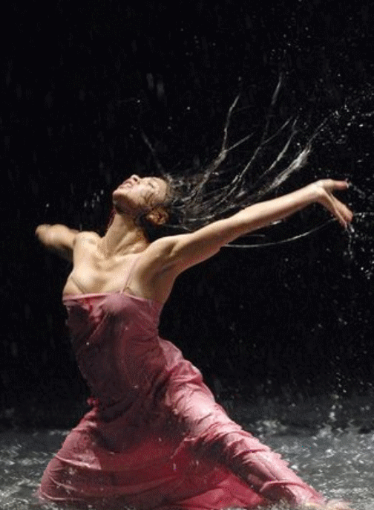

JE NE T’AIME PLUS

Slide 2

Je ne t'aime plus, sans regret je te quitterai un beau jour
Oui il sera beau ce jour, ou il viendra me délivrer de toi
Dans l'indifférence, je reste impassible à ton devenir
Tu m'as pris tous mes rêves, mes espoirs s'en sont allés

Slide 3

La haine, la jalousie, tu voulais que je sois leur amie
Mais je m'en suis fait des ennemies, elles m'ont jeté
À terre si souvent, à chaque fois je me suis relevée,
Car ma force c'est à travers lui que je la puise, l'amour

Slide 4
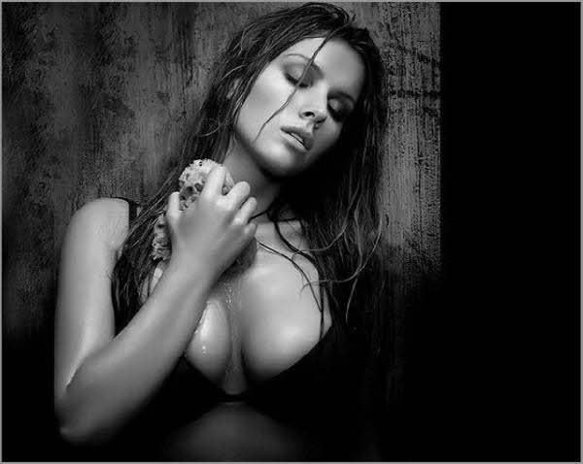
Sous les coups, la maladie, et toutes ces épreuves
Que tu m'as infligé, afin de le tester, il est puissant
Il fait partie de moi, alors tu as voulu en finir
Prenant ma chair, affaiblie , tu ne m'as pas tué

Slide 5
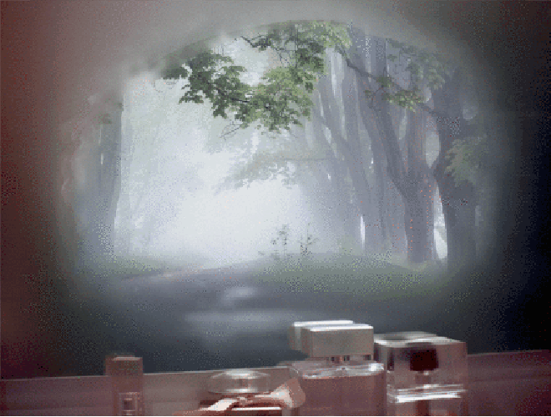
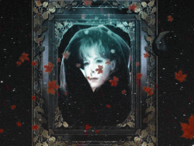
Mes ennemis en ont profité, pour m’avilir, m’ôter
Toute dignité, dans une prison sans barreaux, recluse
Trop lâche pour te quitter, dans le silence de l'isolement
Seules mes larmes et mes angoisses comme compagnie

Slide 6
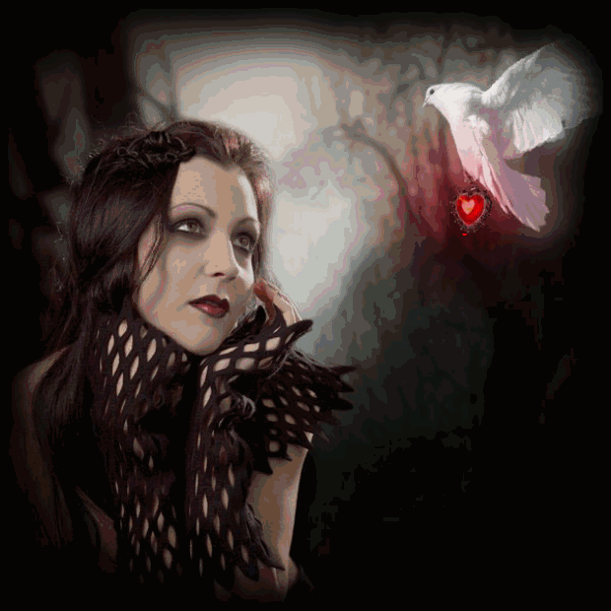
Je rêvais de liberté à aimer, donner toujours donner
Dans ma frustration , emprisonnée, tu m'as privée
D'amour, en mon cœur le mien toujours rayonnant
Allégeant le poids de ma croix, grâce à mon sauveur

Slide 7

Je te pardonne toi qui n'as jamais voulu me sourire
Patiemment je l'attends, quand il m’emmènera
Bien loin de toi à jamais, je le suivrai en souriant
Dans la sérénité, d'être enfin éternellement aimée
Chrys@ck

Slide 8

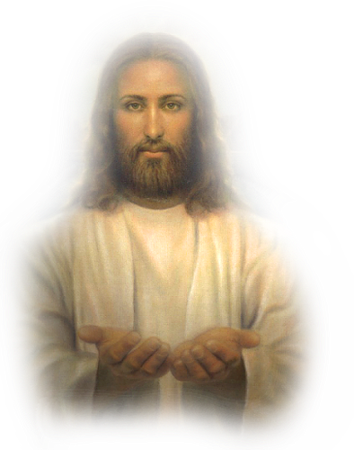

CREATION CHRYSANGE
http://poetessechrys.vip-blog.com/

